Slide 1
ΜΙΚΡΟΟΙΚΟΝΟΜΙΚΗ –
ΜΕΡΟΣ 4^{ο}
ΤΑ ΟΙΚΟΝΟΜΙΚΑ ΤΩΝ ΕΠΙΧΕΙΡΗΣΕΩΝ ΣΤΙΣ ΑΓΟΡΕΣ

Slide 2
8
ΕΠΙΧΕΙΡΗΜΑΤΙΚΟΙ ΣΤΟΧΟΙ & ΣΥΜΠΕΡΙΦΟΡΑ

Slide 3
1. Οι στόχοι μιας επιχείρησης

Slide 4
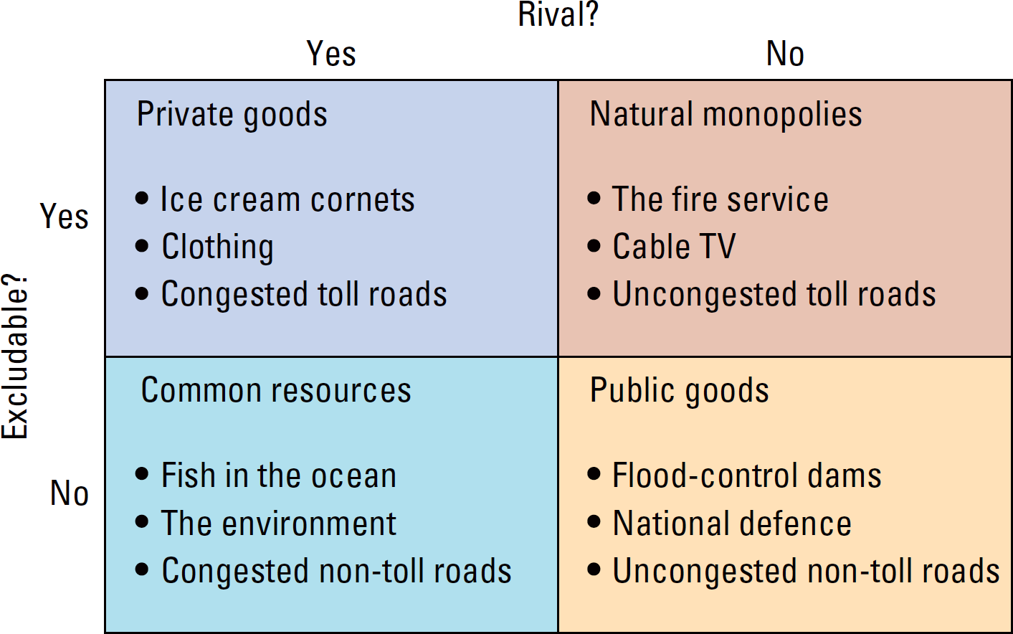
Μορφές αγαθών
Αποκλειστικό, δηλαδή οι άνθρωποι μπορούν να αποτραπούν από τη χρήση του αγαθού αν δεν πληρώσουν για αυτό
Ανταγωνιστικό – όταν η χρήση του από έναν άνθρωπο οδηγεί σε μείωση της χρήσης του ίδιου αγαθού από τους άλλους
Ιδιωτικά αγαθά – είναι αποκλειστικά και ανταγωνιστικά
Δημόσια αγαθά δεν είναι ούτε αποκλειστικά, ούτε ανταγωνιστικά
Κοινόχρηστοι πόροι είναι ανταγωνιστικά, αλλά μη αποκλειστικά αγαθά

Slide 5
Σκοποί & στόχοι
Σκοποί είναι οι μακροπρόθεσμοι στόχοι μιας επιχείρησης
Στόχοι είναι τα μέσα με τα οποία μια επιχείρηση θα καταφέρει να επιτύχει τους σκοπούς της

Slide 6
Στρατηγικές & τακτικές
Στρατηγική = μια σειρά δράσεων, αποφάσεων και υποχρεώσεων που οδηγούν μια επιχείρηση στην απόκτηση του ανταγωνιστικού πλεονεκτήματος και στην εκμετάλλευση των βασικών της ικανοτήτων
Τακτική = βραχυπρόθεσμο πλαίσιο λήψης αποφάσεων

Slide 7
Ο δημόσιος και ο ιδιωτικός τομέας
Δημόσιος τομέας είναι όπου η επιχειρηματική δραστηριότητα ανήκει, χρηματοδοτείται και ελέγχεται από την κυβέρνηση
Φωτισμός δρόμων
Δικαιοσύνη
Αστυνομία
Ο ιδιωτικός τομέας είναι όπου η επιχείρηση ανήκει, χρηματοδοτείται και διοικείται από ιδιώτες
Τα αγαθά κοινής ωφελείας παρέχονται επίσης από τον δημόσιο τομέα, επειδή η αγορά δεν θα οδηγήσει σε βέλτιστη προσφορά
Ιατρική περίθαλψη
Εκπαίδευση

Slide 8
2. Χρηματοοικονομικοί στόχοι

Slide 9
Μεγιστοποίηση των κερδών
Πληροφορίες που χρειάζεται η επιχείρηση :
Μέσα έσοδα είναι τα συνολικά έσοδα προς την ποσότητα που πωλήθηκε
Οριακά έσοδα είναι η μεταβολή στα συνολικά έσοδα από μια επιπρόσθετη μονάδα που πωλήθηκε.
Το οριακό κόστος είναι η μεταβολή στο συνολικό κόστος από την παραγωγή μιας επιπρόσθετης μονάδα

Slide 10
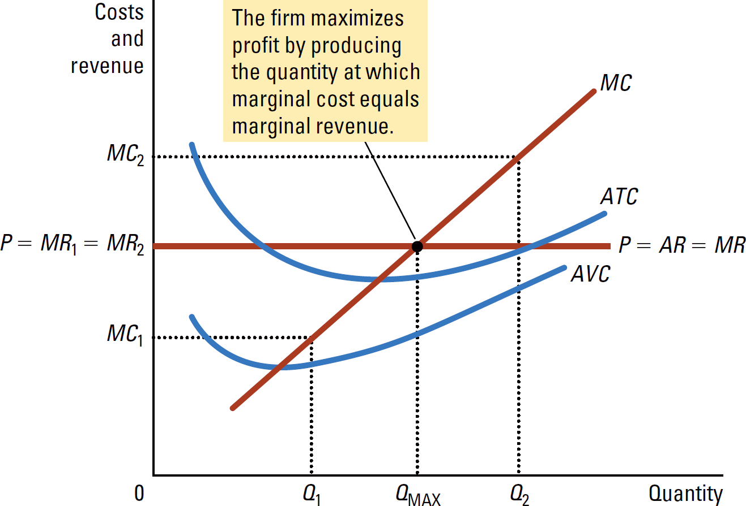
Εντοπισμός του σημείου μεγιστοποίησης των κερδών
Μεγιστοποιεί τα κέρδη της στο επίπεδο παραγωγής όπου MR = MC

Slide 11
3. Ανάλυση νεκρού σημείου

Slide 12
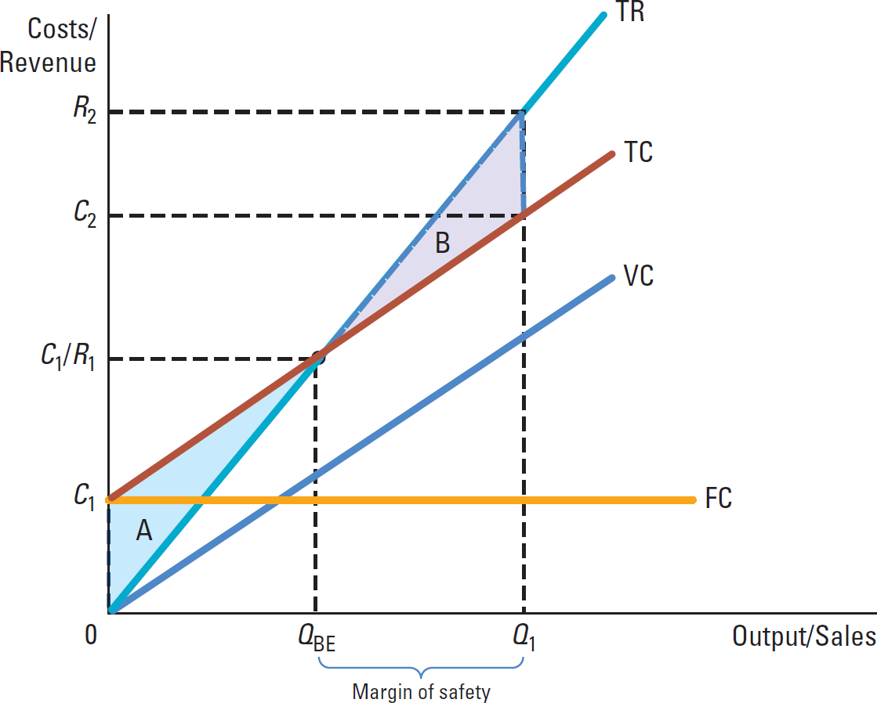
Ανάλυση νεκρού σημείου
Νεκρό σημείο αναφέρεται σε ένα επίπεδο παραγωγής όπου τα συνολικά κόστη παραγωγής ισούνται με τα συνολικά έσοδα που δημιουργήθηκαν από την πώληση της παραγωγής
Περιθώριο ασφαλείας η απόσταση μεταξύ του νεκρού σημείου παραγωγής και της τρέχουσας παραγωγής όπου τα συνολικά έσοδα είναι μεγαλύτερα από τα συνολικά κόστη
Πρέπει να γνωρίζουμε την τιμή πώλησης, το σταθερό κόστος, το μεταβλητό κόστος, το συνολικό κόστος και τα συνολικά έσοδα
Συνεισφορά = τιμή πώλησης – μεταβλητό κόστος Δηλαδή πόσο συνεισφέρει κάθε πώληση στην αποπληρωμή του σταθερού κόστους
Νεκρό σημείο = σταθερό κόστος προς τη συνεισφορά
Το νεκρό σημείο μπορεί να παρασταθεί γραφικά

Slide 13
Χρήσεις & προβλήματα στην ανάλυση νεκρού σημείου
Το νεκρό σημείο είναι ένα εργαλείο σχεδιασμού
Τι θα συνέβαινε στο νεκρό σημείο αν:
Αυξάναμε τις τιμές;
Αγοράζαμε νέο μηχάνημα που θα αύξανε μεν το σταθερό κόστος αλλά θα μείωνε το μεταβλητό;
Περιορισμοί στην ανάλυση νεκρού σημείου
Υποθέτει ότι πωλείται το σύνολο της παραγωγής
Τα κόστη δεν είναι τόσο εύκολο να εκτιμηθούν και η καμπύλη τους δεν θα είναι ομαλή
Οι τιμολογιακές αλλαγές θα επηρεάσουν την ζήτηση

Slide 14
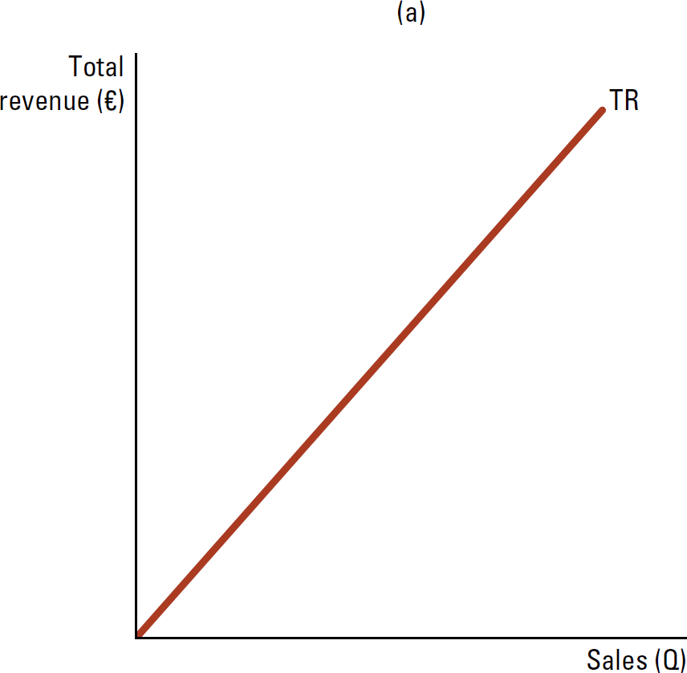
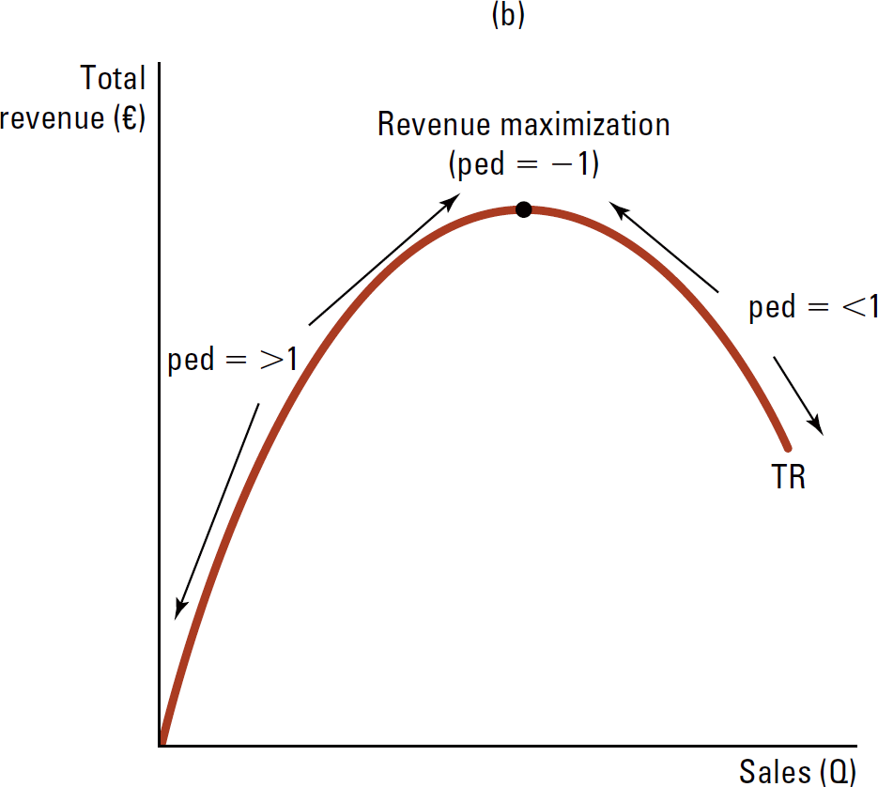
Μεγιστοποίηση εσόδων
Οι πωλήσεις μπορούν να επηρεαστούν από:
Τιμή
Προώθηση, το ίδιο το προϊον και το γεωγραφικό χώρο
Ένας συνδυασμός των παραπάνω
Η ελαστικότητα ζήτησης ως προς τη τιμή είναι σημαντική για τον υπολογισμό των μέγιστων εσόδων
Αυτή αλλάζει κατά μήκος της καμπύλης ζήτησης
Γραφ. παράσταση (a) = επιχείρηση σε ανταγωνιστική αγορά
Γραφ. παράσταση (b) = επιχείρηση με αρνητική καμπύλη ζήτησης

Slide 15
Ελαχιστοποίηση του κόστους
Κύκλος ζωής προϊόντος από το λανσάρισμα στην ανάπτυξη, την ωριμότητα και την πτώση
Οι πωλήσεις ενδέχεται να επιβραδυνθούν, αλλά ο εξοπλισμός που χρησιμοποιείται ακόμα μπορεί να έχει πλήρως απαξιωθεί
Οι επιχειρήσεις μπορούν να εξετάσουν το ενδεχόμενο εξοικονόμησης άλλων εξόδων
Παραγωγικότητα = Συνολική παραγωγή προς τις μονάδες του συντελεστή
Μείωση του κόστους στην Εφοδιαστική αλυσίδα
Αποτελεσματικότερα δίκτυα διανομής

Slide 16
Μετοχική αξία
Αύξηση στην τιμή της μετοχής της επιχείρησης
Αύξηση στην αξία των μερισμάτων που καταβάλλονται στους μετόχους
Ελεύθερη ροή χρήματος τα χρήματα που δημιουργούνται από τις λειτουργίες μιας επιχείρησης μείον τα χρήματα που δαπανήθηκαν σε κεφαλαιακά περιουσιακά στοιχεία

Slide 17
Σύνοψη χρηματοοικονομικών στόχων
Μεγιστοποίηση κερδών
Μεγιστοποίηση εσόδων
Ελαχιστοποίηση κόστους
Μετοχική αξία

Slide 18
4. Μη χρηματοοικονομικοί στόχοι

Slide 19
Επαρκής ικανοποίηση
Οι επιχειρήσεις ενδέχεται να μην λειτουργούν στο επίπεδο των μέγιστων κέρδων, αλλά να λειτουργούν κάτω από βέλτιστο.
Θεωρία της αντιπροσώπευσης υποδεικνύει ότι οι διευθυντές επιδιώκουν το προσωπικό τους συμφέρον

Slide 20
Μονοπωλιακή δύναμη στην αγορά
Η μονοπωλιακή δύναμη σχετίζεται με την ανάπτυξη και το μερίδιο αγοράς
Εξαγορές
Διαφοροποίηση
Μείωση των τιμών
Ανάπτυξη νέων προϊόντων

Slide 21
Κοινωνικοί, ηθικοί και περιβαλλοντικοί στόχοι
Οι μεγάλες επιχειρήσεις λαμβάνουν υπόψη τις ανάγκες πολλών ενδιαφερομένων μερών
Αυτές οι επιχειρήσεις ενδέχεται να επικεντρώνονται σε πολλούς στόχους
Μετόχους
Περιβάλλον
Κοινωνία
Εργαζόμενους
Προμηθευτές
Αυτό μπορεί να οφείλεται σε πραγματικό ενδιαφέρον (πχ κοινωνικές επιχειρήσεις) ή απλά να είναι για λόγους φήμης και εικόνας της επιχείρησης

Slide 22
Τέλος 8^{ου} κεφαλαίου

